Slide 1
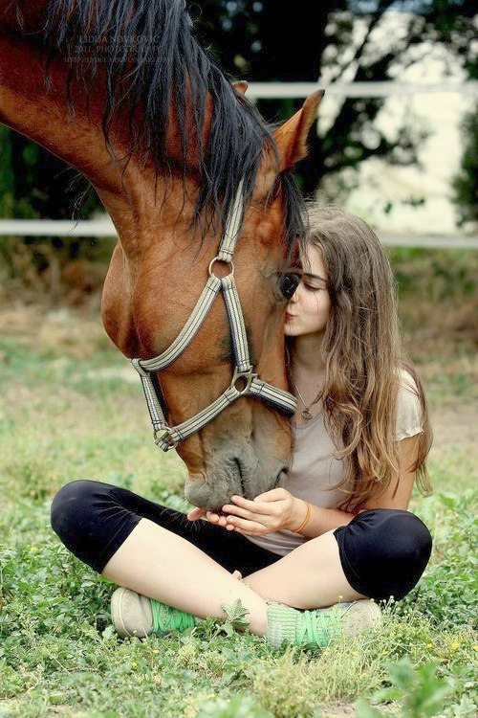
如何避免图片放大缩小后，
图片失真问题？
问题分析：图片失真关键原因是图片从小尺寸放大，解决此问题，让图片先缩小再放大到原尺寸大小（通过动画技巧）。
方法一：
用“缩放”进入动画（图片从0%放大到100%）
Notes:
pptfans.cn

Slide 2
方法二：
用“放大缩小”动画，但这里要做两个动画（稍微复杂一点）。首先是做一个“放大缩小”动画，参数为2%的动画（持续时间设置为0.1s），在它后面再添加一个“放大缩小”动画（设置为），设置参数为5000%，持续时间设置为1s；当然，两个动画前面还应该有一个与第一个“放大缩小”动画先出现的“出现”动画（放在最前面，且延迟时间为0.1s）
“开始”参数设置顺序： 01.“出现动画”，设置为“与上一动画同时”
02.第一个“放大缩小”动画，设置为“与上一动画同时”
03.第二个“放大缩小”动画，设置为“上一动画之后”
Notes:
pptfans.cn

